Slide 1



PRESENTATION DES TRAVAUX RUE ALEXANDRE BOUCHER – RUE DE MONTAUBAN
DIRECTION DE L’ASSAINISSEMENT ET DE L’EAU
LUNDI 11 JUILLET 2022

Slide 2


PARTIE 1
PRESENTATION SUCCINCTE DES TRAVAUX ENVISAGES

Slide 3
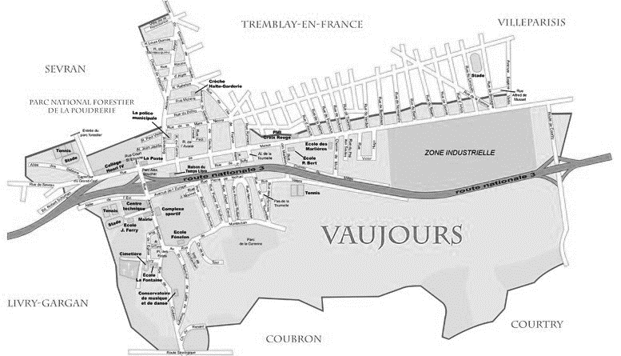
Localisation des travaux
Rue Alexandre Boucher – rue de Montauban
Le projet comprend:
  la rue Alexandre Boucher à partir de la rue de l’Église
  la rue Giffard comprise jusqu’à la rue de Coubron
  la rue de Montauban jusqu’au chemin de la tour
  ≈ 280 ml de voirie
  rue à double sens de circulation de largeur 10 m pour une chaussée d’environ 6 m avec un stationnement le plus souvent sur trottoirs

Slide 4
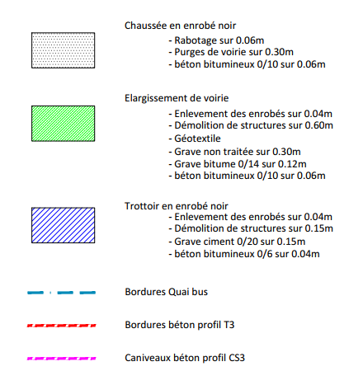
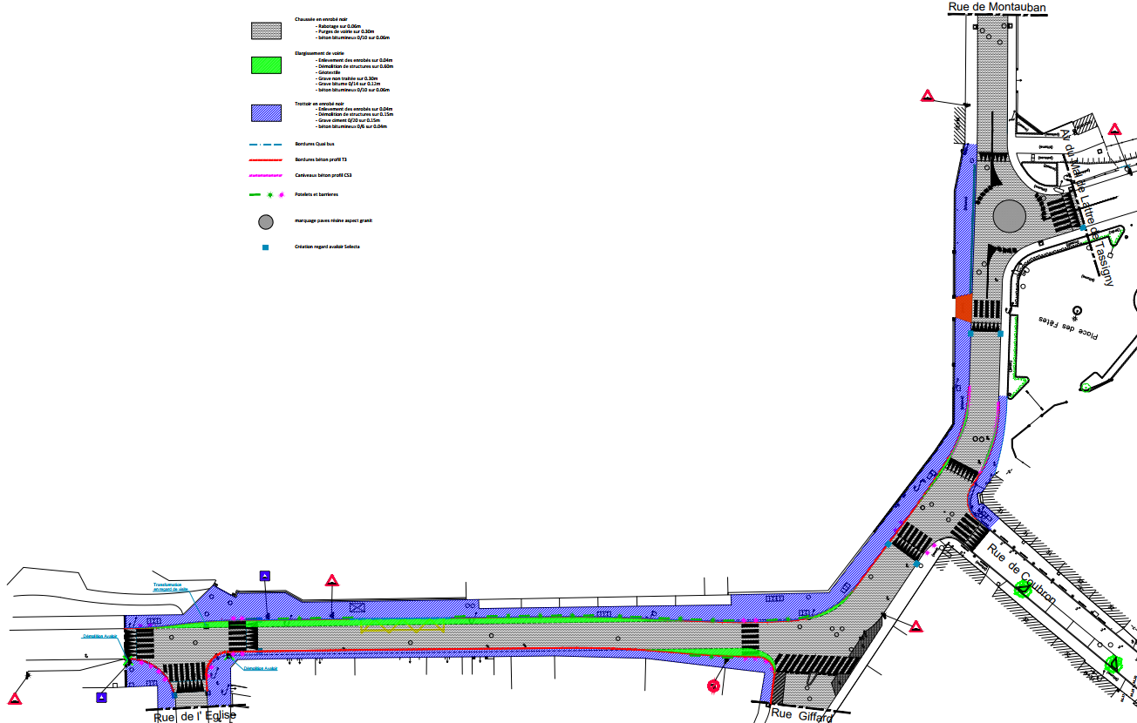
Origine des travaux
Rue Alexandre Boucher – rue de Montauban
Requalification urbaine de la voie
    comprenant élargissement ponctuel de la voie
    création rond point

Slide 5
Travaux préconisés
En quelques chiffres
Travaux sur le réseau EU
  Chemisage de 234 ml de collecteur Ø200 mm (intégralité du collecteur sous chaussée)
  Remplacement de 3 branchements dont 1 en amiante
  Remplacement des 6 branchements non inspectés
  Remplacement des 100 ml de l’antenne au réseau non inspectée (sous trottoir en pied du lycée et sous les jardinières)
Travaux sur le réseau EP
  Chemisage de 8 ml de collecteur Ø300 mm (carrefour rue de l’église)
  Chemisage de 11 ml de collecteur Ø400 mm (carrefour rue Giffard)
  Chemisage de 2 raccordements d’avaloirs Ø300 mm, soit 13 ml
  Remplacement de 105 ml de l’antenne au réseau non inspecté (sous trottoir en pied du lycée et sous les jardinières)
  Remplacement de 2 raccordements d’avaloirs Ø300 mm, soit 11 ml
  Remplacement des 3 branchements dont 1 en amiante

Slide 6
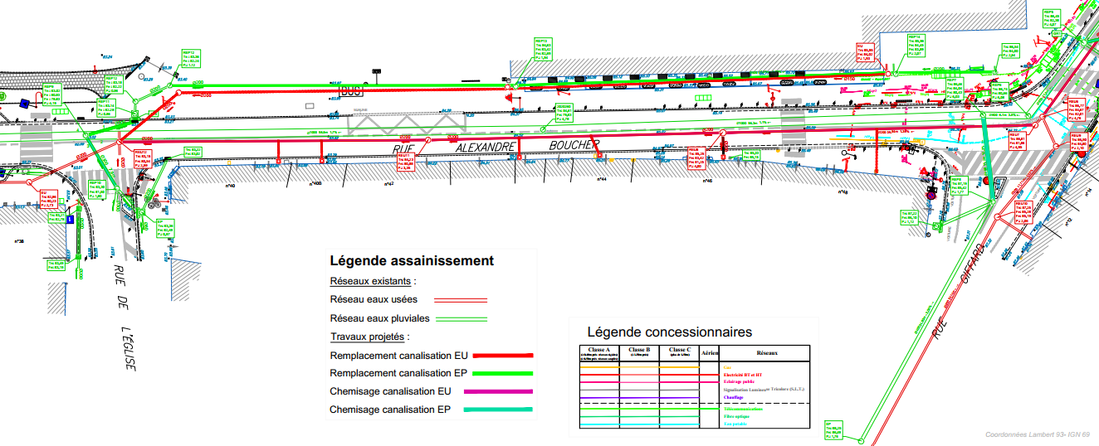
Travaux préconisés
Rue Alexandre Boucher

Slide 7
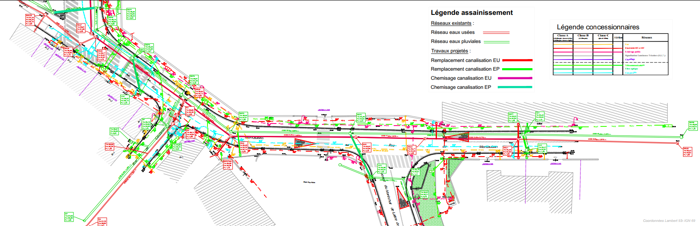
Travaux préconisés
Rue de Montauban

Slide 8
Présentation succincte des travaux
En quelques chiffres
Montant des travaux
  Eaux usées : 355 000 €HT
  Eaux pluviales : 220 000 €HT
  Marché de travaux
  Maitrise d’Œuvre : AVR
  Travaux en tranchées ouvertes : VALENTIN / SOGEA
  Travaux sans tranchées : TELEREP / COLAS DAE
  Contrôles de réception : CIG SARP

Slide 9
Contraintes du site
Rue Alexandre Boucher – rue de Montauban
Principales contraintes identifiées :
  Proximité de la Mairie et du parking de la place des Fêtes
  Proximité de l’établissement scolaire Fénelon
  Présence de commerces dans les rues
  Sens de circulation en sens unique dans le centre ville
  Axes fortement passant depuis la RN3 (bretelle d’entrée et de sortie rue Alexandre Boucher) desservant les communes de Livry Gargan – Tremblay en France mais aussi Coubron er Courtry

Slide 10
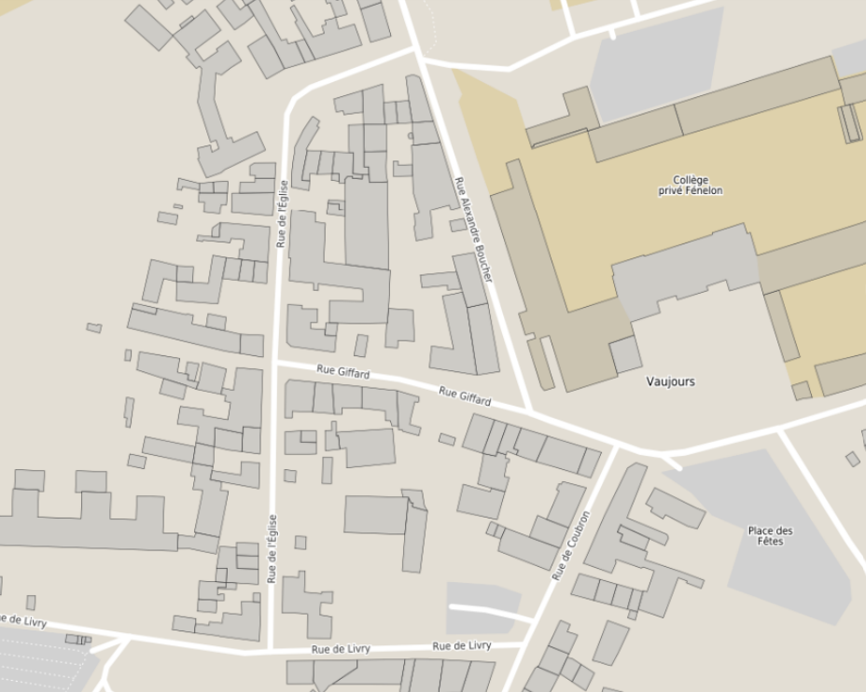
Plan de circulation
  Légende :
  Zone des travaux
      Sens de circulation actuelle

Slide 11
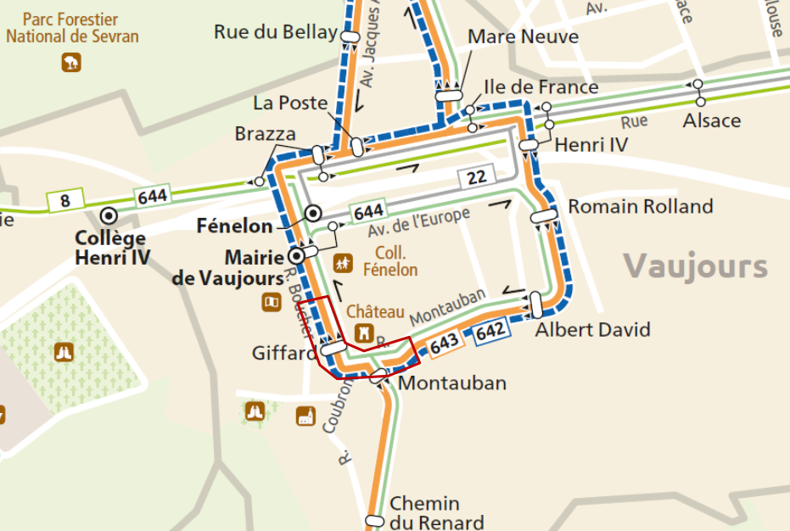
Contraintes du site
Rue Alexandre Boucher – rue de Montauban
Bus RATP :
  Numéro 642 (Villepinte - Gare de Villepinte à Tremblay-en-France - Gare du Vert Galant)
  Numéro 643 (Villepinte - Gare du Vert Galant à Neuilly-sur-Marne - Château d’Eau)
  Numéro 644 (Livry-Gargan - Gutenberg/Lycée Boulloche à Vaujours - Collège Henri IV) avec plusieurs points d’arrêts dans la zone

Slide 12
PARTIE 2
POINTS DE VALIDATION

Slide 13

Planning des travaux envisagés
Rue Alexandre Boucher et rue de Montauban
Préparation du chantier (arrêtés de voirie) : mois de Septembre 2022
Travaux en ouverture de tranchées et sans tranchée en cinq phases
  Rue Alexandre Boucher à partir de la rue de l’Église : 1 mois à partir du lundi 26 septembre
  Rue Giffard comprise jusqu’à la rue de Coubron : 1 semaine à partir du lundi 24 octobre (NB : vacance scolaire)
  Rue de Montauban jusqu’à l’avenue du Maréchal de Lattre de Tassigny : 1 semaine à partir du lundi 31 octobre (NB : vacance scolaire)
  Rue de Montauban de jusqu’à l’avenue du Maréchal de Lattre de Tassigny jusqu’au chemin de la tour : 3 semaines à partir du lundi 7 novembre
  Rue Alexandre Boucher (réseau sous trottoir) : 3 semaines à partir du lundi 28 novembre
  Planning prévisionnel, hors aléas et intempéries (sous réserves accord des subventions AESN)

Slide 14
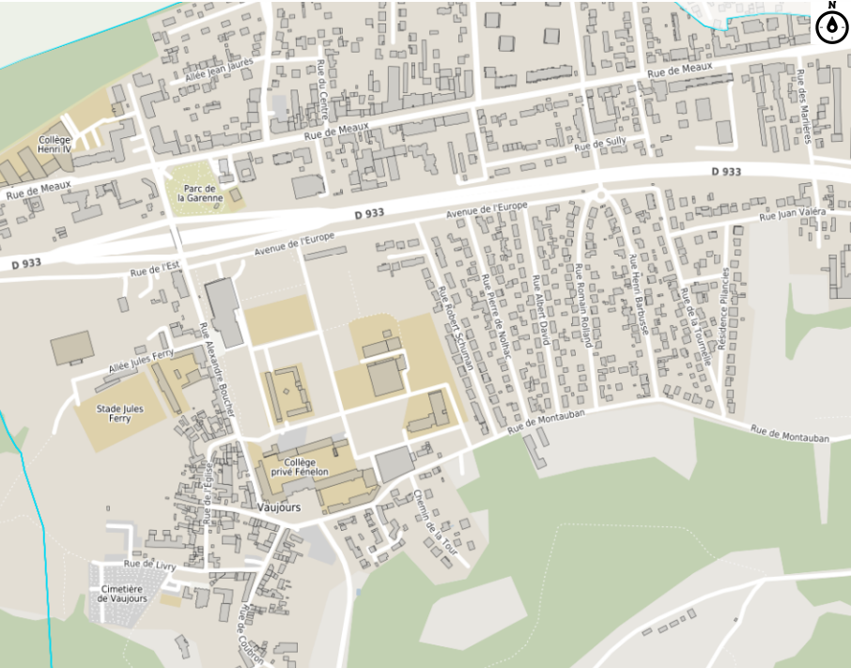
Plan de déviations des bus
Totalité des travaux
À partir de 8h30
  Légende :
      Itinéraire de déviation
      proposée

Slide 15
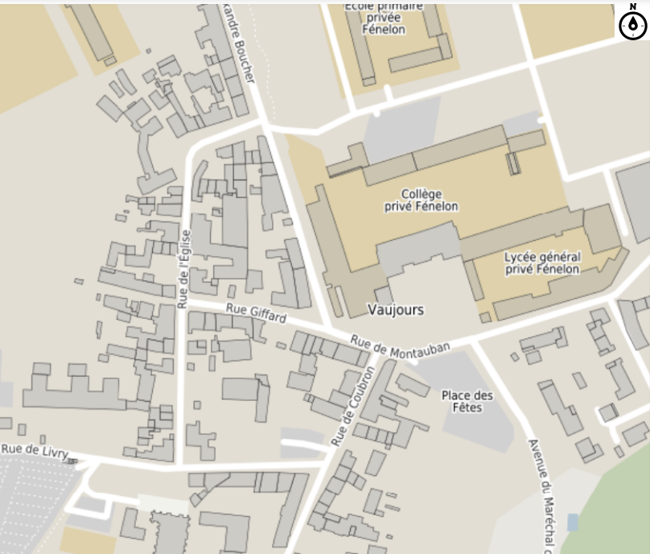





Plan de déviations
Phase 1 : Rue Alexandre Boucher à partir de la rue de l’Église
  A partir de lundi 26 septembre 2022
  Durée : 1 mois entre 8h30/16h30
  Légende :
      Zone de travaux
      Itinéraire de déviation

Slide 16

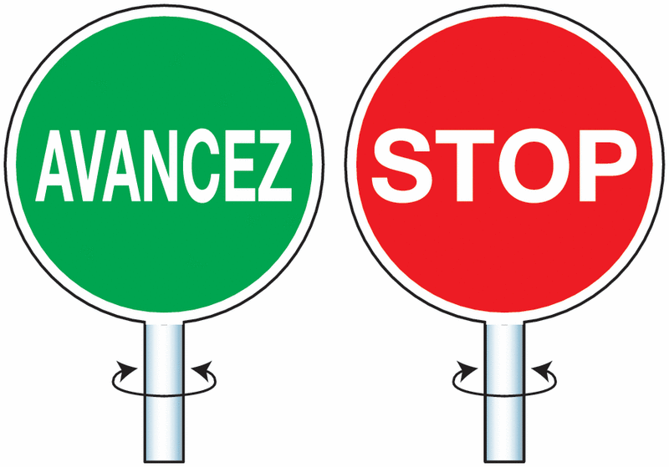
Plan de déviations
Phase 2 : Rue Giffard comprise jusqu’à la rue de Coubron
  Alternat manuel via hommes traffic
  ou feu tricolore
  A partir de lundi 24 octobre 2022 durant
  les vacances scolaires
  Durée : 1 semaine entre 8h30/16h30
  Légende :
      Zone de travaux
      Itinéraire de déviation

Slide 17
Plan de déviations
Phase 3 : Rue de Montauban jusqu’à l’avenue du Maréchal de Lattre de Tassigny
  Alternat manuel via hommes traffic
  ou feu tricolore
  A partir de lundi 31 octobre 2022 durant
  les vacances scolaires
  Durée : 1 mois entre 8h30/16h30
  Légende :
      Zone de travaux
      Itinéraire de déviation

Slide 18
Plan de déviations
Phase 4 : Rue de Montauban de jusqu’à l’avenue du Maréchal de Lattre de Tassigny jusqu’au chemin de la tour
  A partir de lundi 7 novembre
  Durée : 3 semaines entre 8h00/17h00
  Légende :
      Zone de travaux
      Itinéraire de déviation

Slide 19
Plan de déviations
Phase 5 : Rue Alexandre Boucher réseau sous trottoir
  A partir de lundi 28 novembre 2022
  Déviation des piétons sous trottoir côté
  pair
  Durée : 3 semaines entre 8h00/17h00
  Légende :
      Zone de travaux

Slide 20
Points divers
Rue Alexandre Boucher et rue de Montauban
  Installation de chantier et cantonnement de chantier sur site
  Travaux en route barrée avec conservation des accès riverains de part et d’autre de la zone de travaux, en dehors des horaires de chantier
  Horaires de chantier (8h30 – 16h30) pour permettre l’accès aux résidences et aux sorties d’école
  Communication auprès des riverains par GPGE via lettre d’information
  Réfection de voirie sur la largeur de tranchée à charge GPGE
  Structure de voirie : Structure de trottoir :
     8 cm enrobé BB 0/6  5 cm enrobé BB 0/6
     35 cm grave ciment  15 cm grave ciment

Slide 21
MERCI

Slide 22
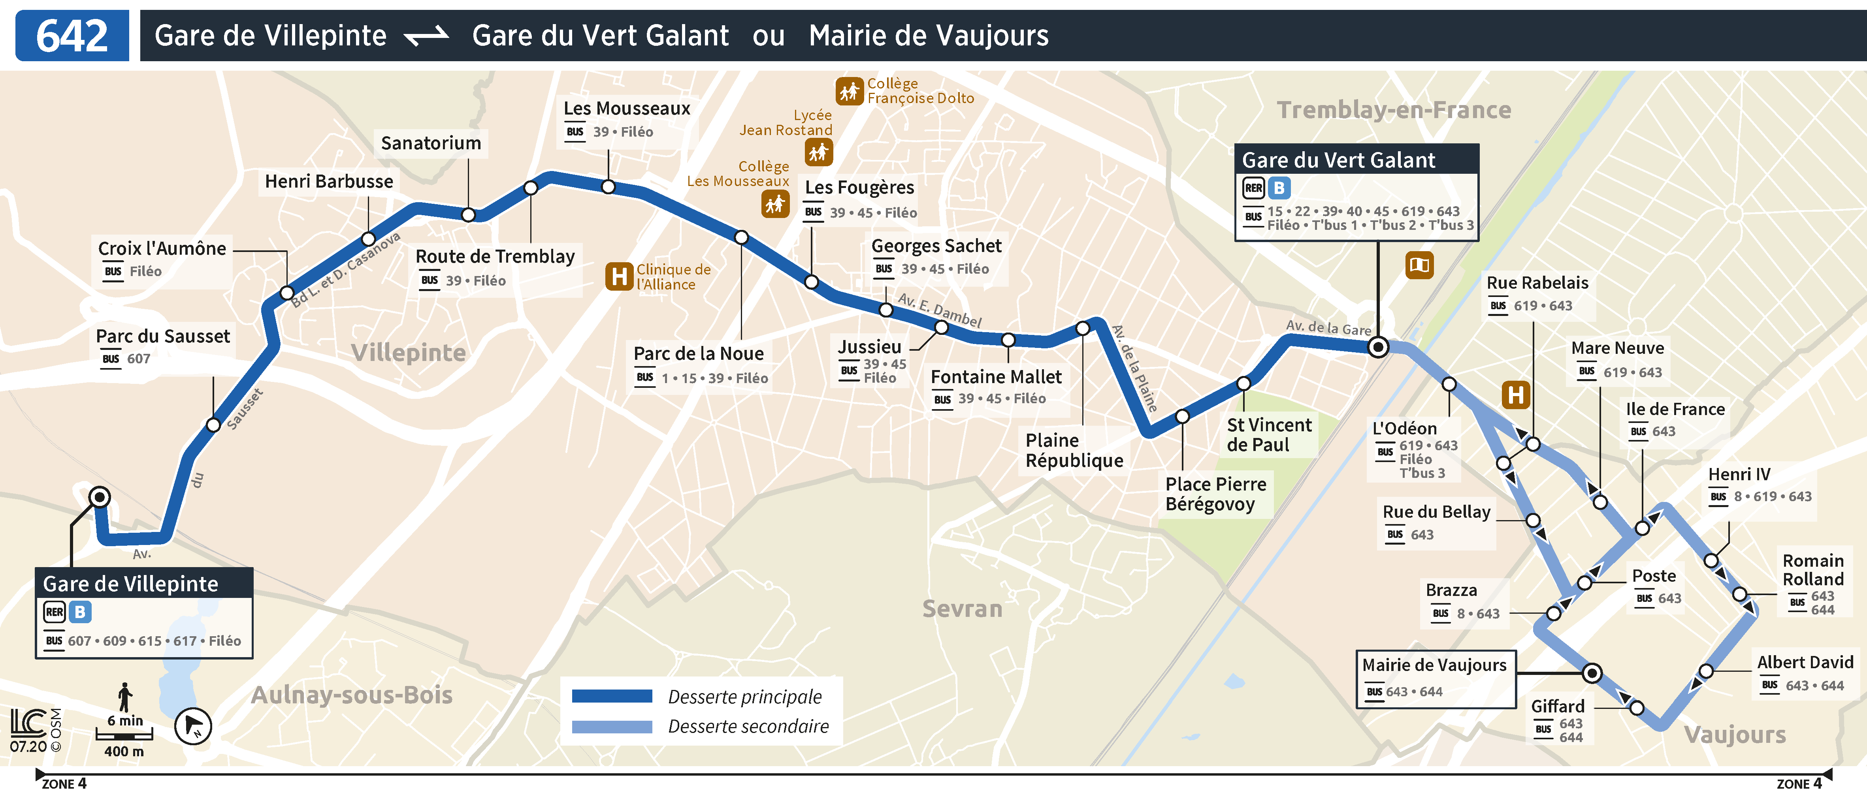
Contraintes du site
Bus n°642 - Villepinte - Gare de Villepinte à Tremblay-en-France - Gare du Vert Galant

Slide 23
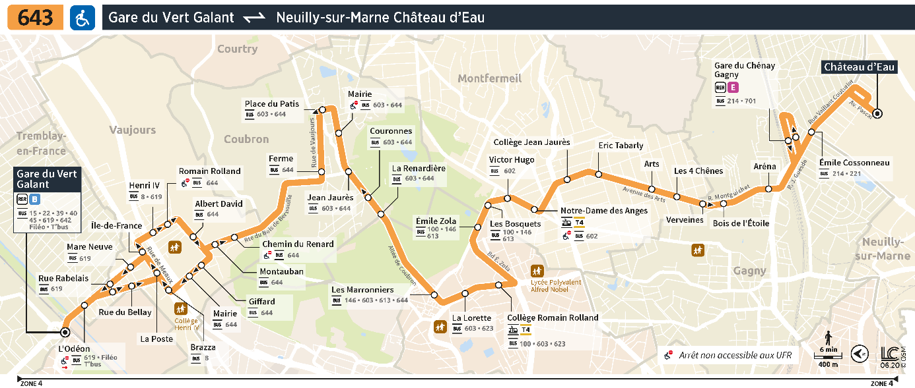
Contraintes du site
Bus n°643 - Villepinte - Gare du Vert Galant à Neuilly-sur-Marne - Château d’Eau

Slide 24
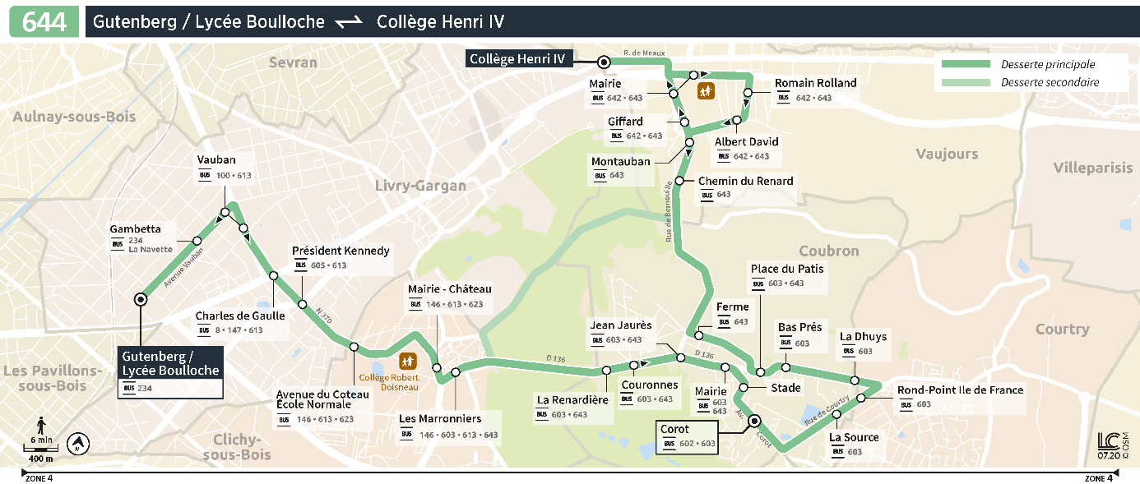
Contraintes du site
Bus n°644 (Livry-Gargan - Gutenberg/Lycée Boulloche à Vaujours - Collège Henri IV)

